Slide 1
LAB2
8-bits Shifter

Slide 2
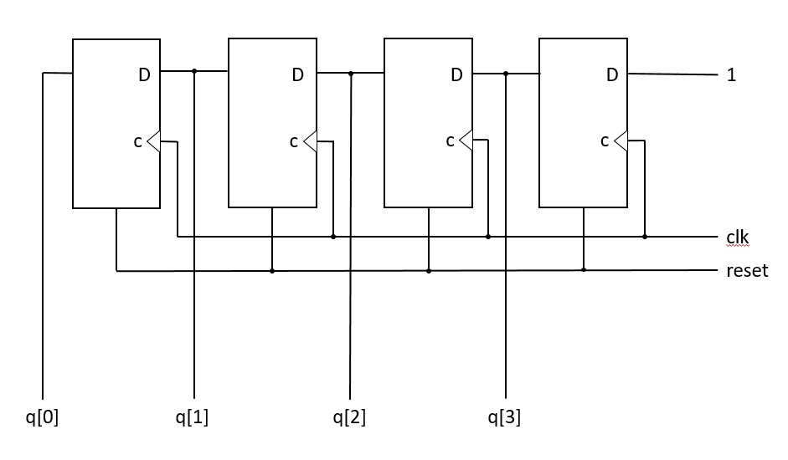
8-bits Shifter
Input - clk , reset
Output - q
請利用D型正反器(DFF)組出8-bits移位器
q[3]
q[2]
q[1]
q[0]

Slide 3
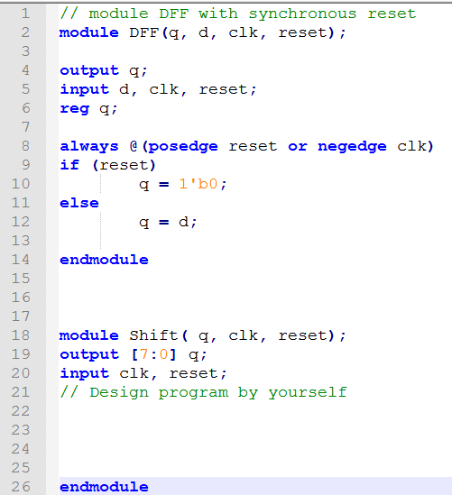
Shift.v
請同學利用DFF修改Shift module，完成一個8bit移位器

Slide 4
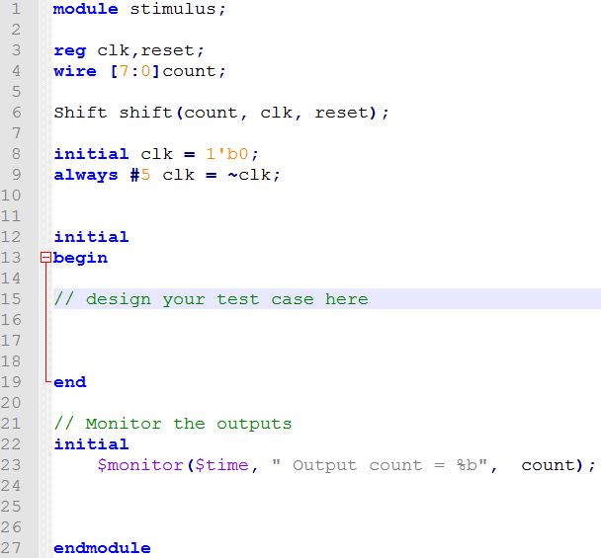
Stimulus.v
請同學自行寫測試數據，測試shift的正確性
測試數據應包含至少兩次reset被設定為1

Slide 5
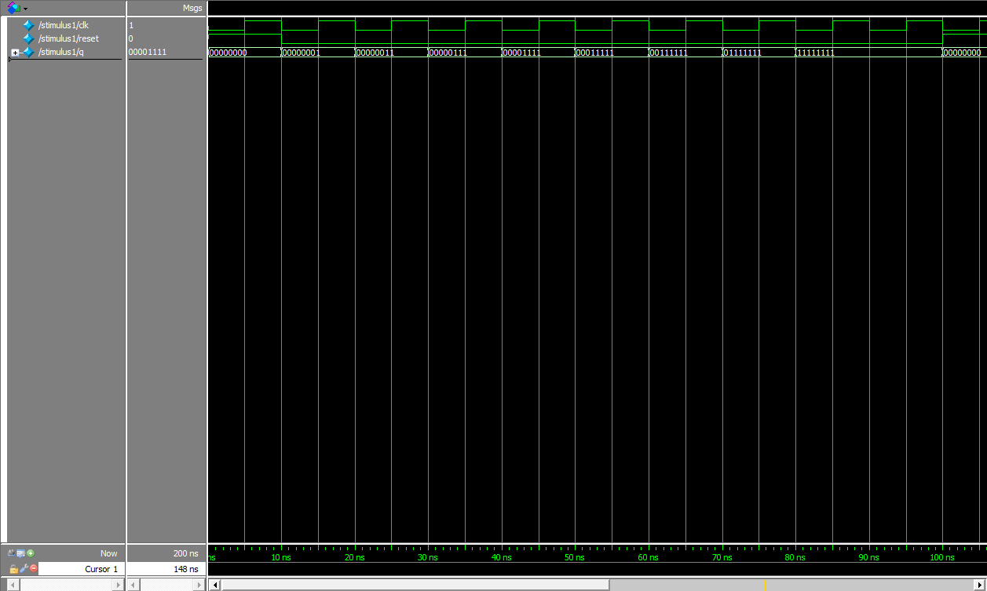

Slide 6
繳交期限與格式
乙班:10/5(四) 12:00
甲班:10/5(四) 16:00
上傳壓縮檔(內容2個.v檔和Waveform截圖)
檔案名稱: 學號_姓名_Lab2 ex.11027200_XXX_Lab2
若超過繳交期限，作業成績打8折
超過繳交期限，請把檔案保存好，之後會開放補交區(預計期中考周前後)

